Slide 1



Design and implementation of database management system
based on TMSR molten salt pump experimental platform
基于TMSR熔盐泵实验平台
数据库管理系统的设计与实现
导 师：刘桂民
答辩人：张立园
时 间：2019.02.20
专 业：信号与信息处理

Slide 2

目 录
课题综述/Project Overview
01
论文主要工作及完成情况
研究背景及国内外现状/The Background
02
课题背景及意义
03
关键技术选择/Research
管理系统需求分析/Research Process
04
05
系统设计/The Design
06
系统实现/The Result
系统应用及测试/The Test
07
08
总结/The Conclusion

Slide 3
1
课题综述
Chapter
Project Overview
论文主要工作及完成情况
这里输入简单字概述这里输入简单简单的文字概述这里
输入简单的文字概述简单的文字

Slide 4


调研了核电数据库管理系统的发展及现状，以及国内外对于工程设计管理系统的探索，进一步明确核电数据库管理系统的目的及意义；
01
调研了搭建数据库管理系统网站的常用技术，研究分析了数据库技术、前端框架、数据可视化技术，包括关键技术的选择，重点考虑目前应用广泛的先进技术；
02
03
研究分析了TMSR熔盐泵实验台架工程建设过程中的工作特征，参考上海核工院的信息化项目管理的系统和理念，建立符合泵台架的多阶段工作流模式、组织架构、质量规范梯子和生命周期管理思想，根据系统用户及各自的功能需求，完成管理系统的需求分析。
04
系统设计
遵循统一规划、可扩展性，经济性、先进性、可靠性等原则，由前面的需求分析包括功能分析，分别对管理系统的整体架构功能设计、数据仓库、视图结构设计。
05
系统实现
对开发的软硬件环境进行配置，完成包括设备静态信息管理模块、文档信息管理模块、设备动态信息管理模块的数据库以及前台页面的UI及功能实现。

Slide 5
制定了系统测试计划，包括对系统各个功能模块进行独立测试的功能测试，以及包括负载和压力测试的性能测试，
先通过钍基熔盐堆仿真验证装置的实例，以及该项目设计文件清单的计划管理，设计管控和活动项管理，证明了系统可行性。
另外本系统属于所内的内部管理系统，用户的量级在百人上下，系统应保障至少几百人同时访问系统顺畅，不会出现系统瘫痪等情况。
06
07
总结展望了了系统实现并投入使用后可以带来的包括计划管理、流程控制、质量监督、信息可视化等为核心的信息化优势，但与一些商业软件相比，系统的功能全面性、稳定性、外观、交互友好性方面仍存在差距，需要进一步改进。

Slide 6
2
研究背景
及国内外现状
Chapter
The Background
调研了核电数据库管理系统的发展及现状，以及国内外对于工程设计管理系统的探索，进一步明确核电数据库管理系统的目的及意义；

Slide 7


核电数据库管理系统的发展及现状
上世纪九十年代末，在八五期间，从数据中心的筹建到建库计划的指定，从管理系统的选型到各种标准规范的制定，从“八五”计划的落实到研制合同的验收，实现了核电工程数据库从无到起步这样零的突破。
近年来，为保障核电厂的有效安全运行，保证设备的可靠性，通过分析设计可靠性保证大纲（D-RAP）的流程和主要步骤，设计了管理D-RAP过程中文件、数据、信息的D-RAP数据库。
国内外对于工程管理系统的探索
国外目前广泛用于大型工程设计的商业软件有英国AVEVA公司的PDMS和美国Intergraph公司的Smart Plant Foundation。其中PDMS是英国AVEVA公司自1977年生产了第一个自主设计的PDMS的商业软件
Intergraph公司早些年研发设计了新的Smart Plant Enterprise软件，该软件的研究设计是为了更好掌控公司的业主、工程以及运营商设计等信息的信息管理软件。

Slide 8
国内外对于工程管理系统的探索
国内，近年来也有多家高等院校、科研设计院所、工程设计单位在工作流程信息化管理、设计工作标准化、信息化、自动化方面做了许多的探索和改进，开发了可以满足于某一特定功能的信息、数据、工作管理平台。
除此之外，基于工作流和MOSS开发的工程综合管理系统、教学管理系统项目审批管理系统等也在一些高校、工程管理单位等得到广泛应用。
如北京广利核公司开发的数字化仪控系统设计配置管理工具通过对商用工具的扩展以及再次开发，建立了对仪控的专用配置平台。将软件工程方法论与配置管理的相关技术有效结合在一起，在核电项目管理领域取得了较大的成果。该系统首先不再采用人工管理模式，减少了开发所需要的时间，以及解决了沟通方式不畅、版本控制不规范等问题，同时也使该软件在应用时可以更加高效且人性化，较大程度地满足了实际工作的需要。

Slide 9
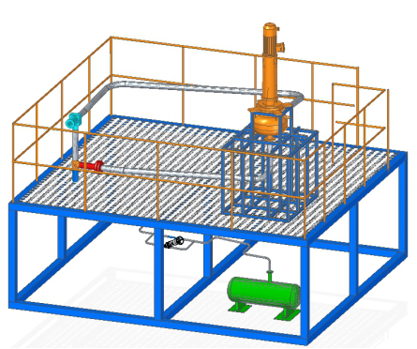
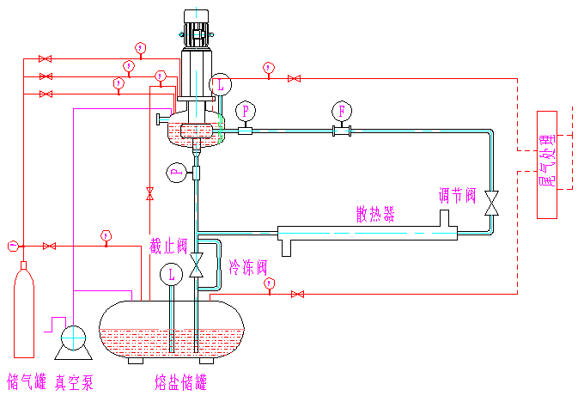
课题背景
01
TMSR于2012年研制了小流量高温熔盐泵，即熔盐泵原理样机。在304不锈钢预样机的研制中，开展了水介质试验，热态空气介质的干运转试验。
由于水与熔盐介质的物性不同，熔盐泵和水泵在结构和密封方式上也不同；常温与高温的环境工况，对于泵的运行情况也有很大不同。熔盐泵的成功研制需要大量的运行试验验证和工程验证。因此，熔盐泵测试平台的建设是在熔盐泵的研制过程中必不可少的阶段。
02
03
熔盐泵熔盐试验回路目的是为熔盐泵及样机提供高温熔盐试验平台，主要任务是对泵进行熔盐介质下的高温试验研究。
04
实验内容主要包括：型式试验和运行试验，为主循环泵及样机提供定型依据。依据鉴定大纲，进行鉴定试验。

Slide 10
2
熔盐泵数据库管理系统
目的及意义
Chapter
Research Goal
点击添加标题
这里输入简单字概述这里输入简单简单的文字概述这里
输入简单的文字概述简单的文字

Slide 11

01
02
03
熔盐泵实验平台的需求
现有软件的局限
开发管理系统的
目的及意义
建设的工作周期较长、任务重，协调管理的内容十分复杂，有必要对建设过程中的规划、计划、开发合同、文件、文档、标准、数据库等内容进行系统保存、管理。
涵盖了方案预研、初步设计、工程设计、施工设计、工程建造、工程验收等全周期，处于不同的阶段，尤其是施工和验收阶段，核心数据会发生转移，更加关注的是系统测试，进度跟踪、施工的符合管理。现所使用的软件功能有限，不能很好地与目前熔盐泵系统设计工作结合。
提高设计部门的设计和管理的效率，提高设计工作的标准化和信息化程度，实现合理利用人力资源呢，降低人因失误，保证设计质量和任务进度，整个设计管理平台集成了人员、技术、设计、协同工作等多项支持功能，
，建立了多阶段的工作流模式、组织架构、质量规范体系和生命周期管理。

Slide 12
3
关键技术选择
Chapter
Research Goal
点击添加标题
这里输入简单字概述这里输入简单简单的文字概述这里
输入简单的文字概述简单的文字

Slide 13
开发体系结构
的选择
C/S架构
B/S架构
C/S结构缺乏交互性，稳定性较差，而且系统的维护工作量巨大
B/S开发简单、后期维护方便，开发效率高，对于客户端的的要求非常低，保护数据库的安全，减少资源浪费
在B/S结构出现之前，C/S是最常用的开发框架体系。这种开发方式对于客户端的软硬件配置有一定的要求，需要在客户端系统中安装一定的软件运行环境，因此需要一定的硬件配置水平。每个客户机都需要有运算】展示等功能，这种方式在安全性方面有一些优势，但是C/S结构缺乏交互性，稳定性较差，而且系统的维护工作量巨大。
B/S有开发简单、后期维护方便，因此开发效率高，开发周期短，可以说B/S的重点在于服务器端，对于客户端的的要求非常低，只需要拥有浏览器，B/S以其特有结构降低了客户端电脑负荷，又有效地保护了数据库的安全，减少了资源的浪费。基于B/S软件结构的这些优点，现在大至门户网站，小至企业管理软件，都在广泛地使用B/S。因此本系统采用B/S结构来开发实现熔盐泵设计管理平台。

Slide 14
数据库
的选择
非关系型数据库
关系型数据库
不能够提供像SQL所提供的where这种对于字段属性值情况的查询，并且难以体现设计的完整性，只适合存储一些较为简单的数据
易于理解的二维表结构；通用的SQL语言使得操作关系型数据库非常方便；丰富的完整性大大降低了数据冗余和数据不一致的概率
NoSQL非关系型数据库是2009年由Eric Evans在一场关于开源分布式数据库的讨论中提出的，NoSQL用于指代那些非关系型的、分布式的且一般不保证遵循ACID（Atomic原子性，Consistency一致性，隔离性，Durability持久性）原则的数据存储系统。非关系型数据库以键值对存储且结构不固定，每一个元组可以有不一样的字段，每个元组可以根据需要增加一些自己的键值对，这样就不会局限于固定的二结构。
自1970年以来关系数据库便开始出现，经过了40多年来的演化，如今的关系型数据库具备了强大的存储、维护、查询数据的能力。关系型数据库，是指采用了关系模型来组织数据的数据库，常见的关系型数据库有Oracle,Mysql,sql server,PostgreSql等。

Slide 15
主流关系型数据库的比较选择
Oracle
SQL Server
MySQL
PostgreSQL
是目前世界上流行的关系数据库管理系统，系统可移植性好、使用方便、功能强，适用于各类大、中、小、微机环境。它是一种高效率、可靠性好的 适应高吞吐量的数据库解决方案。但对硬件的要求很高，价格比较昂贵，管理维护麻烦一些，操作比较复杂，需要技术含量较高。
具有使用方便可伸缩性好与相关软件集成程度高等优点。缺点是只能windows上运行，没有丝毫开放性操作系统，系统稳定对数据库十分重要，WindowsX系列产品偏重于桌面应用，NT server只适合小型企业，而且windows平台可靠性、安全性和伸缩性非常有限。
MySQL 所使用的 SQL 语言是用于访问数据库的最常用标准化语言。缺点在于不支持热备份。MySQL不支持自定义数据类型 MySQL最大的缺点是其安全系统，主要是复杂而非标准，MySQL对存储过程和触发器支持不够良好。MySQL对XML支持不够良好
支持大部分 SQL标准并且提供了许多其他现代特性：复杂查询、外键、触发器、视图、事务完整性、MVCC。扩展性强，通过增加新的数据类型、函数、操作符、聚集函数、索引。免费使用、修改、和分发 PostgreSQL。不只是一个关系型数据库，还是一个面向对象数据库，支持嵌套及一些其他功能。

Slide 16
对比下来：
虽然PostgreSQL也具有其劣势，如对于简单而繁重的读取操作, 超过了 PostgreSQL 的杀伤力，可能会出现比同行（如MySQL）更低的性能。但这点劣势与其强大的优点相比可以忍受。
选择：
鉴于以上优势，本系统选择PostgreSQL数据库来开发熔盐泵设计管理平台。
另外系统还采用了当下先进的软件技术Node.js平台及AngularJs和BootStrap前端框架。

Slide 17
4
管理系统需求分析
Chapter
Research Goal
研究分析了TMSR熔盐泵实验台架工程建设过程中的工作特征，参考上海核工院的信息化项目管理的系统和理念，建立符合泵台架的多阶段工作流模式、组织架构、质量规范梯子和生命周期管理思想，根据系统用户及各自的功能需求，完成管理系统的需求分析。

Slide 18
将建造阶段产生的设备设计参数数据、设备安装信息等静态信息的保存、统计、在线查询。
建立了计划管理、流程控制、质量监督为核心的设计管理体系，建立了动态管理体系中的关系数据模型，实现了设计流程的标准化；实现了元数据的上传、共享、管控、多维度信息统计等操作；参考 git 软件实现时间轴线上的版本控制模式
设备运行阶段产生的运行数据，对这些运行存档数据进行上层应用开发，如在web页面上实现检索和生成报表的功能
设备管理
文档管理
动态信息管理
本系统的目的是建立一套使用用TMSR熔盐泵实验平台的管理平台，用计算机化、网络化的方式来完成整个熔盐泵实验平台设计及使用工作的项目管理、计划跟踪、设计输出、输出审核等工作，实现提高设计效率，保证设计质量的最终目的。整个平台以项目计划管理、流程控制、质量监督为核心，集成了人员、技术、设计、协同工作等多项功能，涵盖了方案预研、除弊涉及、工程设计、施工设计、工程建造、工程验收等全周期，以多项目、多级的管理体系以及计划管理、过程控制和质量监督三维一体的管理理念，一方面实现了项目管理软件和设计质量管理平台的集成，另一方面也实现了核电设计项目管理、进度的管理。

Slide 19
5
系统设计
Chapter
Research Goal
遵循统一规划、可扩展性，经济性、先进性、可靠性等原则，由前面的需求分析包括功能分析，分别对管理系统的整体架构功能设计、数据仓库、视图结构设计。

Slide 20
系统架构
整体采用MVC架构，数据服务层负责在以核能设计文件为数据建立的PostgreSQL数据库中存取文件数据，View视图层，负责在Web网页上处理数据显示的部分，采用CSS3，Bootstrap模板布局，ECharts组件库实现图表的可视化展示；控制层，负责接收客户端用户的输入并调用模型和视图去完成用户的需求。

Slide 21
功能模块架构
系统主要包括了设备管理、文档管理、动态信息管理、用户管理四个功能模块，其中设备管理模块主要支持建造阶段产生的设备设计参数数据、设备安装信息等静态信息的保存、统计、在线查询。文档管理模块主要支持项目文档的统计、在线查询、文件的版本追踪，以文件提交、校验、审核、会签、批准等形式的文件流程控制；用户管理模块主要包括用户的权限管理。

Slide 22
数据仓库设计
整

Slide 23
视图结构设计
设计管理系统主要分为两部分：（1）内容管理：对无流程的文档进行信息整理、列表统计、排序、模糊搜索等（2）流程控制：对有流程的文档进行流程追踪、版本控制、状态更新等。其中流程控制是文档管理的重要功能，包括对文件的提交、校验、审核、会签、批准等各种操作的控制，全面记录和跟踪文档出现的变更，对中间修改过程的文件版本进行保存管理，使得文档更加健全。

Slide 24
6
系统实现
Chapter
Research Goal
对开发的软硬件环境进行配置，完成包括设备静态信息管理模块、文档信息管理模块、设备动态信息管理模块的数据库以及前台页面的UI及功能实现。

Slide 25
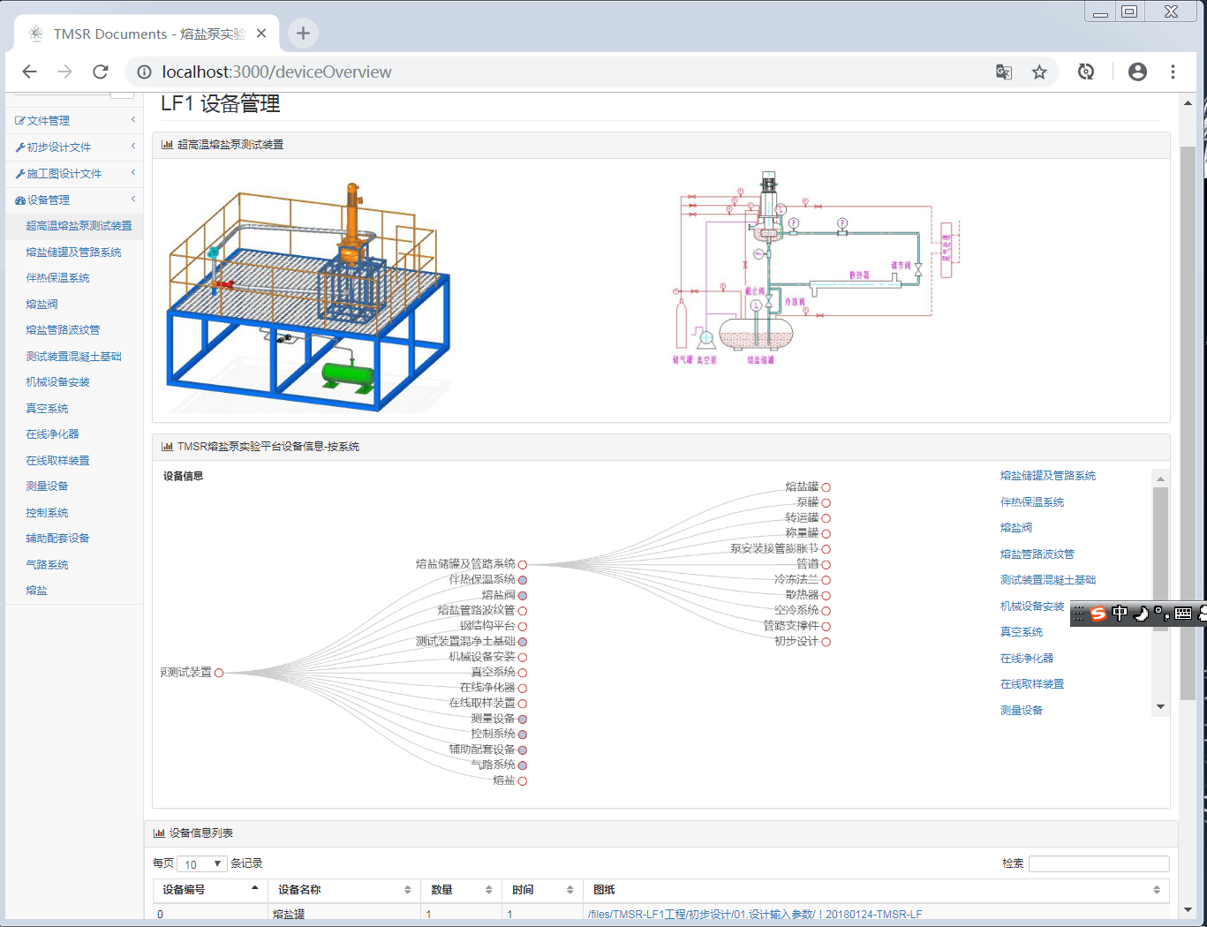
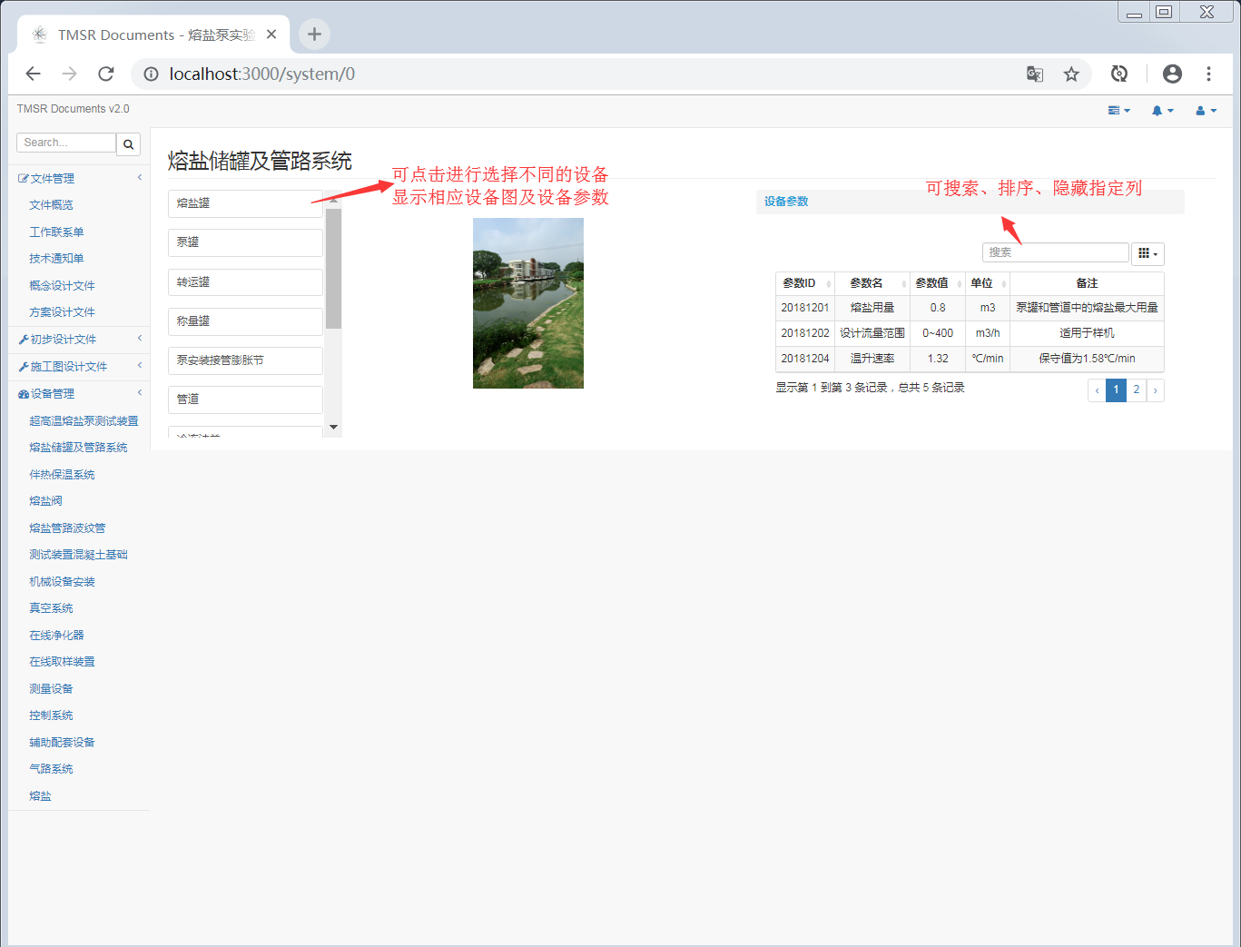
设备管理可视化页面图
综合运用angular数据绑定技术、jsonp跨域请求服务和echarts可视化组件，实现了对文件信息的获取和可视化。

Slide 26
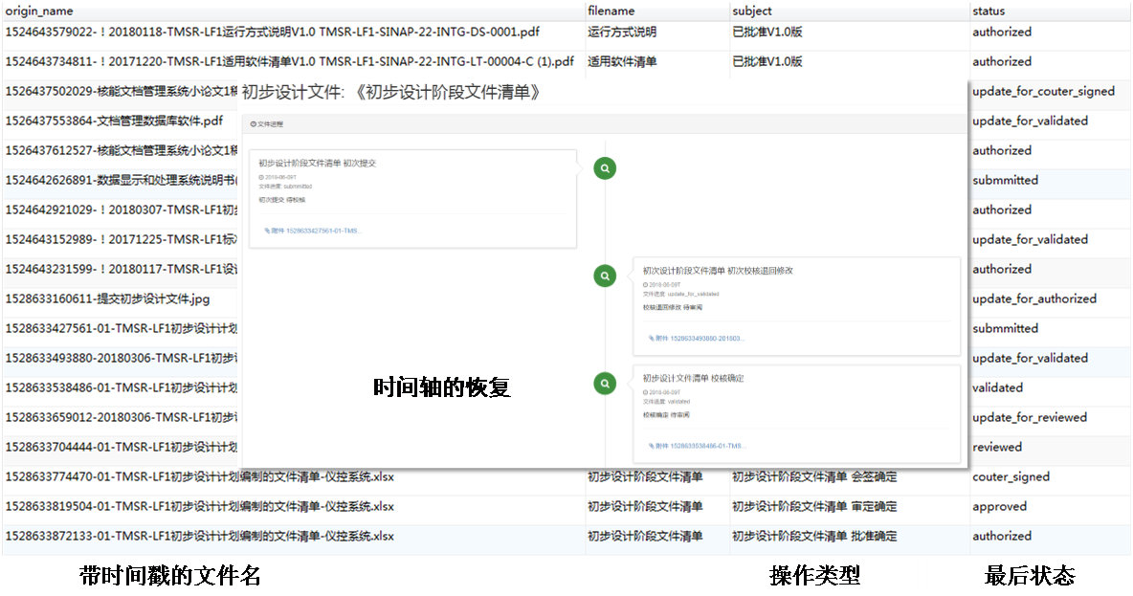
文件操作的时间轴记录和恢复图
如图，在设计文件在时间轴上的每一次更改提交都会被记录下来。记录信息包括上传时间、操作类型、最终版本、文件地址等。后端数据库通过给表添加一个时间戳字段作为区别数据添加和修改的标识，当修改或者增加一条记录时，时间戳字段会在最近的一个时间戳基础上自动增加，从而显示哪些记录被修改过了。另外当同一文件同时被两个人读取并且更改时，会因为时间戳的不一致导致后保存的操作保存失败，保持了在并发事务情况下数据的一致性。页面前端则根据记录信息恢复文件审批过程中的交互流程。

Slide 27
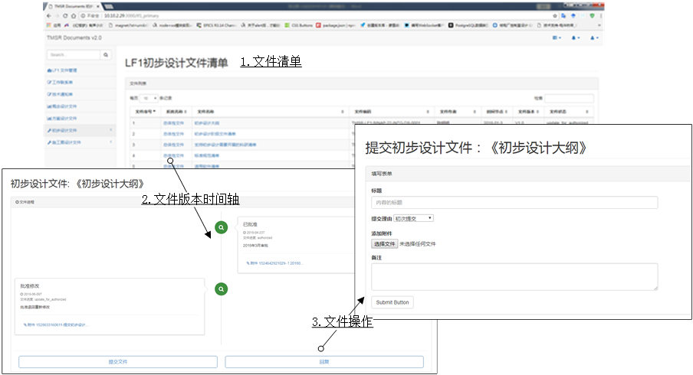
设计文件清单管理的操作图
图为设计文件的操作页面，页面功能有：设计文件清单列表、状态显示；设计文件版本时间轴的展示和修改；元数据的提交、修改；文件的上传、下载和预览。实现了设计元素据以“点”上传，在时间轴线上管理数据，最终促进系统设计的“面”。

Slide 28
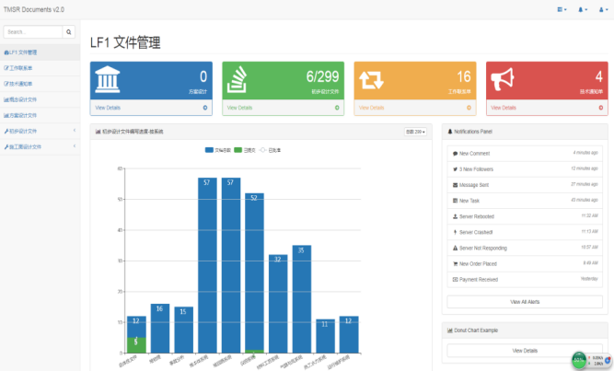
信息统计前端可视化页面图
综合运用angular数据绑定技术、jsonp跨域请求服务和echarts可视化组件，实现了对文件信息的获取和可视化。

Slide 29
7
系统测试
Chapter
Research Goal
制定了系统测试计划，包括对系统各个功能模块进行独立测试的功能测试，以及包括负载和压力测试的性能测试，

Slide 30
制定了系统测试计划，包括对系统各个功能模块进行独立测试的功能测试，以及包括负载和压力测试的性能测试：
先通过钍基熔盐堆仿真验证装置的实例，以及该项目设计文件清单的计划管理，设计管控和活动项管理，证明了系统可行性。
另外本系统属于所内的内部管理系统，用户的量级在百人上下，系统应保障至少几百人同时访问系统顺畅，不会出现系统瘫痪等情况。

Slide 31
8
总结与展望
Chapter
Research Goal

Slide 32
系统实现并投入使用后可以带来的包括计划管理、流程控制、质量监督、信息可视化等为核心的信息化优势。
但与一些商业软件相比，系统的功能全面性、稳定性、外观、交互友好性方面仍存在差距，需要进一步改进。

Slide 33
论文发表情况
[1]张立园, 韩利峰, 陈永忠，刘桂民.面向对象的TMSR设计数据管理平台[J].计算机应用.退修
LOGO

Slide 34
Design and implementation of database management system
based on TMSR molten salt pump experimental platform
基于TMSR熔盐泵实验平台
数据库管理系统的设计与实现
导 师：刘桂民
答辩人：张立园
时 间：2019.02.20
专 业：信号与信息处理

Slide 35
55 %
38 %
16 %
6 %
添加文字
添加文字
添加文字
添加文字
这里输入简单的文字概述
这里输入简单的文字概述这里输入简单字概述这里输入简单简单的文字概述这里输入简单的文字概述简单的文字概述这里输入简单的文字概述这里输入简单的文字概述这里输入简单的文字概述这里输入简单的文字概述这里输入这里输入简单的文字概述这里输入简单字概述

Slide 36
核电数据库管理系统的发展及现状
这里输入简单的文字概述
这里输入简单的文字概述
这里输入简单的文字概述
这里输入简单的文字概述
这里输入简单的文字概述
这里输入简单的文字概述
这里输入简单的文字概述
这里输入简单的文字概述
这里输入简单的文字概述
添加文字
添加文字
添加文字
添加文字
添加文字
这里输入简单的文字概述
这里输入简单的文字概述
这里输入简单的文字概述
这里输入简单的文字概述
这里输入简单的文字概述
这里输入简单的文字概述

Slide 37


输入简单的文字
输入简单的文字
输入简单的文字
这里输入简单的文字概述
这里输入简单的文字概述
这里输入简单的文字概述
这里输入简单的文字概述
这里输入简单的文字概述
这里输入简单的文字概述
这里输入简单的文字概述
这里输入简单的文字概述
这里输入简单的文字概述
这里输入简单的文字概述
这里输入简单的文字概述
这里输入简单的文字概述
这里输入简单的文字概述
这里输入简单的文字概述
这里输入简单的文字概述

Slide 38
点击添加文本概述
点击添加文本概述
点击添加文本概述
点击添加文本概述
点击添加文本概述
点击添加文本概述
这里输入简单的文字概述这里输入简单字概述这里输入简单简单的文字概述这里输入简单的文字概述简单的文字概述这里输入简单的文字概述这里输入简单的文字概述这里输入简单的文字概述这里输入简单的文字概述这里输入这里输入简单的文字概述这里输入简单字概述这里输入这里输入简单的文字概述这里输入简单字概述这里输入这里输入简单的文字概述这里输入简单字概述这里输入这里输入简单的文字概述这里输入简单字概述

Slide 39
点击添加标题
这里输入简单字概述这里输入简单简单的文字概述这里
输入简单的文字概述简单的文字这里输入简单的文字概述简单的文字
点击添加标题
这里输入简单字概述这里输入简单简单的文字概述这里
输入简单的文字概述简单的文字这里输入简单的文字概述简单的文字
点击添加标题
这里输入简单字概述这里输入简单简单的文字概述这里
输入简单的文字概述简单的文字这里输入简单的文字概述简单的文字

Slide 40
3
研究目的
Chapter
Research Goal
点击添加标题
这里输入简单字概述这里输入简单简单的文字概述这里
输入简单的文字概述简单的文字

Slide 41
01
02
03
请点击此处
点击添加标题
请点击此处
点击添加标题
请点击此处
点击添加标题
这里输入简单的文字概述
这里输入简单的文字概述
这里输入简单的文字概述
这里输入简单的文字概述
这里输入简单的文字概述
这里输入简单的文字概述
这里输入简单的文字概述
这里输入简单的文字概述
这里输入简单的文字概述

Slide 42
点击添加标题
这里输入简单字概述这里输入简单简单的文字概述这里
输入简单的文字概述简单的文字
点击添加标题
这里输入简单字概述这里输入简单简单的文字概述这里
输入简单的文字概述简单的文字
点击添加标题
这里输入简单字概述这里输入简单简单的文字概述这里
输入简单的文字概述简单的文字

Slide 43
标题
标题
标题
标题
这里输入简单的文字概述
这里输入简单的文字概述
这里输入简单的文字概述
这里输入简单的文字概述
这里输入简单的文字概述
这里输入简单的文字概述
这里输入简单的文字概述
这里输入简单的文字概述
这里输入简单的文字概述
这里输入简单的文字概述
这里输入简单的文字概述
这里输入简单的文字概述
这里输入简单的文字概述
这里输入简单的文字概述
这里输入简单的文字概述
这里输入简单的文字概述

Slide 44
4
研究方法
Chapter
Research process
点击添加标题
这里输入简单字概述这里输入简单简单的文字概述这里
输入简单的文字概述简单的文字

Slide 45
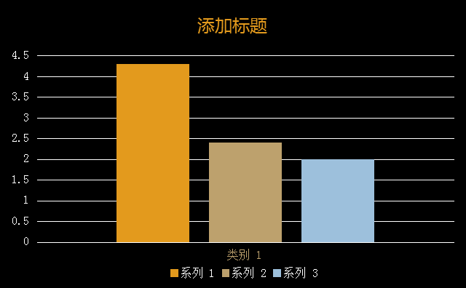


这里输入简单的文字概述
这里输入简单的文字概述这里输入简单字概述这里输入简单简单的文字概述这里输入简单的文字概述简单的文字概述这里输入简单的文字概述这里输入简单的文字概述这里输入简单的文字概述这里输入简单的文字概述这里输入这里输入简单的文字概述这里输入简单字概述

Slide 46
点击添加标题
47%
点击添加标题
87%
点击添加标题
23%
点击添加标题
这里输入简单字概述这里输入简单简单的文字概述这里
输入简单的文字概述简单的文字

Slide 47
输入简单的文字概述
输入简单的文字概述
这里输入简单的文字概述这里输入简单字概述这里输入简单简单的文字概述这里输入简单的文字概述简单的文字概述这里输入简单的文字概述这里输入简单的文字概述这里输入简单的文字概述这里输入简单的文字概述这里输入这里输入简单的文字概述这里输入简单字概述
点击添加标题
点击添加标题
这里输入简单的文字概述
这里输入简单的文字概述
这里输入简单的文字概述
这里输入简单的文字概述
这里输入简单的文字概述
这里输入简单的文字概述
这里输入简单的文字概述
这里输入简单的文字概述
这里输入简单的文字概述
这里输入简单的文字概述

Slide 48
输入简单的文字
输入简单的文字
输入简单的文字
输入简单的文字
输入简单的文字
输入简单的文字
输入简单的文字
输入简单的文字
输入简单的文字
输入简单的文字
输入简单的文字
输入简单的文字
输入简单的文字
输入简单的文字
输入简单的文字
输入简单的文字
输入简单的文字
输入简单的文字
输入简单的文字
输入简单的文字
添加标题
添加标题
添加标题
添加标题
这里输入简单的文字概述这里输入简单字概述这里输入简单简单的文字概述这里输入简单的文字概述简单的文字概述这里输入简单的文字概述这里输入简单的文字概述这里输入简单的文字概述这里输入简单的文字概述这里输入这里输入简单的文字概述这里输入简单字概述

Slide 49
5
研究结果
Chapter
The Results
点击添加标题
这里输入简单字概述这里输入简单简单的文字概述这里
输入简单的文字概述简单的文字

Slide 50



这里输入简单的文字概述
这里输入简单的文字概述这里输入简单字概述这里输入简单简单的文字概述这里输入简单的文字概述简单的文字概述这里输入简单的文字概述这里输入简单的文字概述这里输入简单的文字概述这里输入简单的文字概述这里输入这里输入简单的文字概述这里输入简单字概述

Slide 51
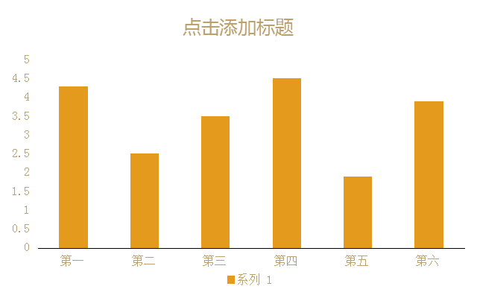
这里输入简单的文字概述
这里输入简单的文字概述这里输入简单字概述这里输入简单简单的文字概述这里输入简单的文字概述简单的文字概述这里输入简单的文字概述这里输入简单的文字概述这里输入简单的文字概述这里输入简单的文字概述这里输入这里输入简单的文字概述这里输入简单字概述

Slide 52
点击添加文本
这里输入简单字概述
点击添加文本
点击添加文本
这里输入简单字概述
这里输入简单字概述
添加标题
点击添加文本
点击添加文本
这里输入简单字概述
这里输入简单字概述
点击添加文本
点击添加文本
这里输入简单字概述
这里输入简单字概述

Slide 53
这里输入简单的文字概述这里输入简单字概述这里输入简单简单的文字概述这里输入简单的文字概述简单的文字概述这里输入简单的文字概述这里输入简单的文字概述这里输入简单的文字概述这里输入简单的文字概述这里输入这里输入简单的文字概述这里输入简单字概述
添加标题
添加内容添加内容添加内容添加内容
01
02
添加标题
添加内容添加内容添加内容添加内容
03
添加标题
添加内容添加内容添加内容添加内容
添加标题
添加内容添加内容添加内容添加内容
04

Slide 54
6
参考文献
Chapter
The Reference
点击添加标题
这里输入简单字概述这里输入简单简单的文字概述这里
输入简单的文字概述简单的文字

Slide 55
此处输入标题
此处输入标题
此处输入标题
此处输入标题
此处输入标题
点击添加文字说明
点击添加文字说明
点击添加文字说明
点击添加文字说明
点击添加文字说明
点击添加文字说明
点击添加文字说明
点击添加文字说明
这里输入简单字概述这里输入简单简单的文字概述这里
输入简单的文字概述简单的文字

Slide 56
62%
26%
43%
31%
51%
添加标题
添加标题
添加标题
添加标题
添加标题
这里输入简单的文字概述
这里输入简单的文字概述这里输入简单字概述这里输入简单简单的文字概述这里输入简单的文字概述简单的文字概述这里输入简单的文字概述这里输入简单的文字概述这里输入简单的文字概述这里输入简单的文字概述这里输入这里输入简单的文字概述这里输入简单字概述

Slide 57
这里输入简单的文字概述这里输入简单字概述这里输入简单简单的文字概述这里输入简单的文字概述简单的文字概述这里输入简单的文字概述这里输入简单的文字概述这里输入简单的文字概述这里输入简单
这里输入简单的文字概述这里输入简单字概述这里输入简单简单的文字概述这里输入简单的文字概述简单的文字概述这里输入
Keyword
Keyword
Keyword
这里输入简单的文字概述这里输入简单字概述这里输入简单简单的

Slide 58
点击添加标题
这里输入简单字概述这里输入简单简单的文字概述这里
输入简单的文字概述简单的文字
点击添加标题
这里输入简单的文字概述
这里输入简单的文字概述
这里输入简单的文字概述
点击添加标题
这里输入简单字概述这里输入简单简单的文字概述这里
输入简单的文字概述简单的文字
点击添加标题
这里输入简单字概述这里输入简单简单的文字概述这里
输入简单的文字概述简单的文字

Slide 59
Academic Papers Powerpoint Template
开题报告、论文答辩学术类通用PPT模版
导 师：哎呀小小草
答辩人：哎呀小小草
时 间：2015.05.22
专 业：财务管理
LOGO

